Slide 1
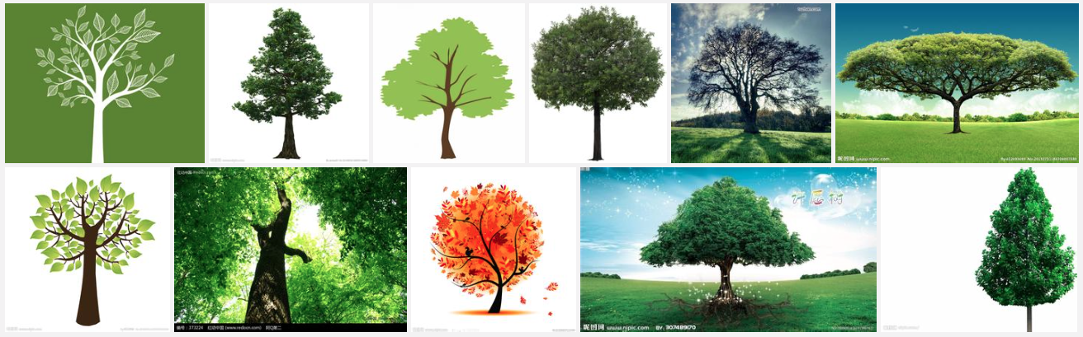
CHAPTER 5
TREES
§1 Introduction
1. Terminology
Notes:
有根、有叶子。一个根对应多个叶子。

Slide 2















CHAPTER 5
TREES
§1 Introduction
1. Terminology
Pedigree(家谱) Tree
( binary tree )
Lineal(宗谱) Tree
Notes:
其实，很多事务都可以抽象成树的关系。人类家族也是一棵树。

Slide 3
§1 Preliminaries
【Definition】A tree is a finite set of zero or more nodes such that:
(1) There is a specially designed node called the root.
(2) The remaining nodes are partitioned into n ≥ 0 disjoint
sets T₁, ⋅⋅⋅, T_{m}, where each of these sets is a tree. We call
T₁, ⋅⋅⋅, T_{m} the subtrees of the root.
root
T₁
A
T₂
B
T₃
C
T₄
D
E
F
G
H
I
J
Note:
➢ Subtrees must not connect together. Therefore every node in the tree is the root of some subtree.
Trees in this book are all directed trees(有向树). Normally the root is drawn at the top.
Notes:
之前我们一直在谈的是一对一的线性结构，可现实中，还有很多一对多的情况需要处理，所以我们要研究这种一对多的数据结构－－“树”。树是n（n>=0）个结点的有限集。n＝0时称为空树。在任意一棵非空树中：在任意一棵非空树中（1）有且仅有一个特定的称为根的结点；（2）当n>1时，其余结点可分为m（m>0)个互不相交的有限集T1、T2、……、Tm，其中每一个集合本身又是一棵树，并且称为根的子树。 树的定义其实就是一种递归，也就是在树的定义之中还用到了树的概念。
树的定义还需要强调两点：
1）n>0时根结点是唯一的，不可能存在多个根结点，数据结构中的树是只有一个根结点，所以每个结点都是一棵子树的根。而且子树是一定不能相交的。（画图）
2）另外，在本书中，树都是有方向的，即从根到叶子，从上往下。

Slide 4

§1 Preliminaries
 degree of a node ::= number of subtrees of the node. For example, degree(A) = 3, degree(F) = 0.
A
B
C
D
E
F
G
H
I
J
 degree of a tree ::=
For example, degree of this tree = 3.
K
L
M
 parent ::= a node that has subtrees.
 children ::= the roots of the subtrees of a parent.
 siblings ::= children of the same parent.
 leaf ( terminal node ) ::= a node with degree 0 (no children).
结点拥有的子树数称为结点的度（Degree）。度为0的结点称为
叶结点（Leaf）或终端结点；度不为0的结点称为非终端结点或
分支结点。
Notes:
树的结点包含一个数据元素及若干指向其子树的分支。结点拥有的子树的个数称为结点的度（Degree）。度为0的叶结点（Leaf）或终端结点；除根结点之外，分支结点也称为内部结点。树的度是树内各结点的度的最大值。红色的结点是根结点，橙色的结点是内部结点，黑色的结点是叶子结点。
结点间关系。结点的子树的根称为该结点的孩子（Child），相应地，该结点称为孩子的双亲（Parent）。同一个双亲的孩子之间互称兄弟（sibling）。

Slide 5
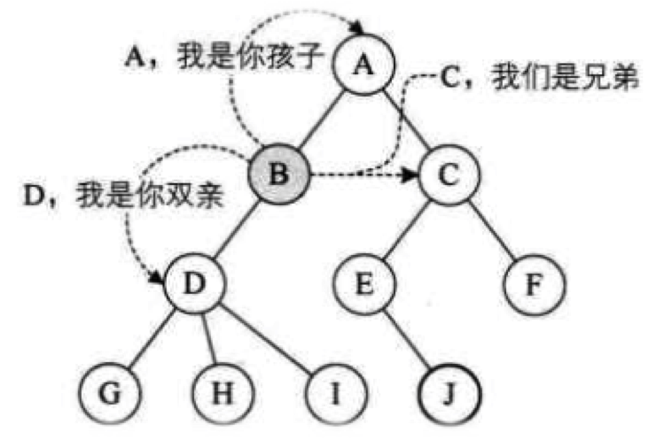
树的结点间关系：
Notes:
结点的祖先是从根到该结点所经分支上的所有结点。对于H来说，D、B、A都是它的祖先。反之，以某结点为根的子树中的任一结点都称为该结点的子孙。B的子孙有D、G、H、I。

Slide 6
§1 Preliminaries
 path from n₁ to n_{k} ::= a (unique) sequence of nodes n₁, n₂, …, n_{k} such that n_{i} is the parent of n_{i+1} for 1 ≤ i < k.
Level
A
1
 length of path ::= number of edges on the path.
B
C
D
2
E
F
G
H
I
J
3
 depth of n_{i} ::= length of the unique path from the root to n_{i}. Depth(root) = 1.
K
L
M
4
 height of n_{i} ::= length of the longest path from n_{i} to a leaf. Height(leaf) = 1, and height(D) = 3.
 height (depth) of a tree ::= height(root) = depth(deepest leaf).
 ancestors of a node ::= all the nodes along the path from the node up to the root.
 descendants of a node ::= all the nodes in its subtrees.
森林（Forest）是m（m>=0）棵互不相交的树的集合。
Notes:
树的其他相关概念。 结点的层次从根开始定义起，根为第一层，根的孩子为第二层。若某结点在第l层，则其子树的根就在第l＋1层。
其双亲在同一层的结点互为堂兄弟。树中结点的最大层次称为树的深度（Depth）或高度，当前树的深度为4.
如果将树中结点的各子树看成从左至右有次序的，不能互换的，则称该树为有序树，否则称为无序树。

Slide 7
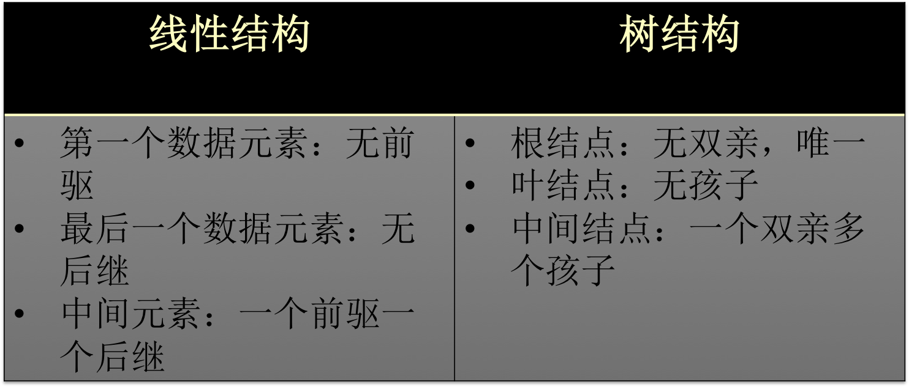
Notes:
对比线性表与树的结构，它们有很大的不同。

Slide 8
树的存储结构
联想前面章节讲过的顺序存储和链式存储两种结构。
改造线性表来实现树的一对多的结构。
三种不同的表示法：
双亲表示法、孩子表示法、孩子兄弟表示法。
Notes:
下面就要讨论树的存储结构，怎样的内存中存储一棵树。联想到我们前面章节讲过的顺序存储和链表存储两种结构。
树中某个结点的孩子可以有多个，所以线性表不能满足树的实现要求。

Slide 9
2. Representation
❖ Parent Representation－双亲表示法
//树的双亲表示法结点定义
#define MAX_TREE_SIZE 100
typedef int TElemType
typedef struct PTNode //结点结构
{
TElemType data; //结点数据
int parent; //双亲位置
} PTNode;
typedef struct //树结构
{
PTNode nodes[MAX_TREE_SIZE];
int r, n; //根的位置和结点数
} PTree;
data
parent
数据域
指针域
Notes:
孔子说过不知生焉知死？你现在活着的事情还没弄明白，怎么可能搞清楚死活的事情。人人都有父母。所以，树这种结构也不例外，除了根结点外，其余每个结点，它不一定有孩子，但是一定有且仅有一个双亲。
那么，我们假设以一组连续空间存储树的结点，同时在每个结点中，附设一个指示器指示其双亲结点到链表中的位置。也就是说，每个结点除了知道自己是谁以外，还知道它的双亲在哪里。数据域存储结点的数据信息，而指针域，存储该结点的双亲在数组中的下标。

Slide 10
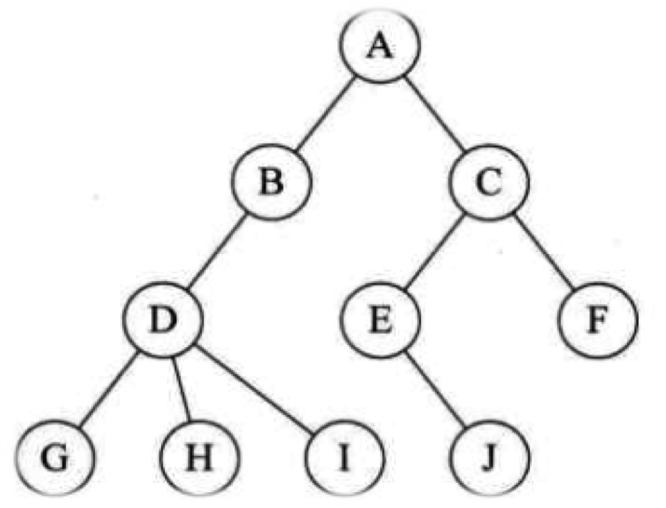
2. Representation
❖ Parent Representation－双亲表示法
？寻找孩子比较麻烦
下标 | data | parent
0 | A | -1
1 | B | 0
2 | C | 0
3 | D | 1
4 | E | 2
5 | F | 2
6 | G | 3
7 | H | 3
8 | I | 3
9 | J | 4
Notes:
这样的存储结构，我们可以根据结点的parent指针很容易找到它的双亲结点，所以时间复杂度O（1），直到parent为－1时，表示找到了树结点的根。可如果我们要知道结点的孩子是什么，需要遍历整个数组才可以。

Slide 11
2. Representation
❖ Parent Representation－双亲表示法
下标 | data | parent | fistchild
0 | A | -1 | 1
1 | B | 0 | 3
2 | C | 0 | 4
3 | D | 1 | 6
4 | E | 2 | 9
5 | F | 2 | -1
6 | G | 3 | -1
7 | H | 3 | -1
8 | I | 3 | -1
9 | J | 4 | -1
Notes:
这样的存储结构，我们可以根据结点的parent指针很容易找到它的双亲结点，所以时间复杂度O（1），直到parent为－1时，表示找到了树结点的根。可如果我们要知道结点的孩子是什么，需要遍历整个数组才可以。
存储结构的设计是一个非常灵活的过程。一个存储结构设计得是否合理，取决于基于该存储结构得运算是否合适、是否方便，时间复杂度好不好等。

Slide 12
2. Representation
❖ Children Representation－孩子表示法
data
child1
child2
child3
……
childn
数据域
指针域
指针域
指针域
指针域
Notes:
跟双亲表示法不同，孩子表示法是换一种完全不同的考虑方法。由于树中每个结点可能有多棵子树，可以考虑用多重链表，即每个结点有多个指针域，其中每个指针指向一棵子树的根结点，我们把这种方法叫做多重链表表示法。

Slide 13

§1 Introduction
2. Representation
❖ Children Representation－孩子表示法
A
( A )
B
C
D
( A ( B, C, D ) )
E
F
G
H
I
J
( A ( B ( E, F ), C ( G ), D ( H, I, J ) ) )
K
L
M
( A ( B ( E ( K, L ), F ), C ( G ), D ( H ( M ), I, J ) ) )
So the size of each node
depends on the number of
branches.
Hmmm... That’s not good.
E
K
B
L
F
A
C
G
H
M
D
I
J
Notes:
不过，这种表示方法，树的每个结点的度，也就是它的孩子个数是不同的。所以可以设计两种方案来解决。
一种是指针域的个数就等于树的度，复习一下，树的度是树各个结点度的最大值。A结点的度是3，所以我们的指针域的个数是3.
这种方法对于树中各个结点的度相差很大时，为了避免空间的浪费。可以采用按需分配空间。就是说，每个结点指针域的个数等于该结点的度。这种方法客服了浪费空间的缺点，对空间利用率是很高了，但是由于各个结点的结构不相同，在构造这样的链表的时候就会带来时间上的消耗。

Slide 14
§1 Introduction
2. Representation
❖ Children Representation－孩子表示法
A
( A )
B
C
D
( A ( B, C, D ) )
E
F
G
H
I
J
( A ( B ( E, F ), C ( G ), D ( H, I, J ) ) )
K
L
M
( A ( B ( E ( K, L ), F ), C ( G ), D ( H ( M ), I, J ) ) )
下标 data firstchild
child
0
1
2
3
4
5
6
7
8
A
1
2
3
^
B
4
5
^
data
firstchild
C
6
^
D
……
数组表头结点
7
E
F
child
next
G
？寻找双亲比较麻烦
H
孩子结点
…
Notes:
我们可以把每个结点放到一个顺序存储结构的数组中，但每个结点的孩子有多少是不确定的，所以我们再对每个结点的孩子建立一个单链表体现它们的关系。具体办法是，把每个结点的孩子结点排列起来，以单链表作存储结构，则n个结点有n个孩子链表，如果是叶子结点则此单链表为空。然后n个头指针又组成一个线性表，采用顺序存储结构，存放进一个一维数组中。

Slide 15
§1 Introduction
2. Representation
❖ Children Representation－孩子表示法
A
( A )
B
C
D
( A ( B, C, D ) )
E
F
G
H
I
J
( A ( B ( E, F ), C ( G ), D ( H, I, J ) ) )
K
L
M
( A ( B ( E ( K, L ), F ), C ( G ), D ( H ( M ), I, J ) ) )
下标 data firstchild
child
0
1
2
3
4
5
6
7
8
A
-1
1
2
3
^
B
0
4
5
^
data
firstchild
C
0
6
^
D
0
……
数组表头结点
7
E
1
F
1
child
next
G
2
H
3
孩子结点
…
…
Notes:
我们可以把每个结点放到一个顺序存储结构的数组中，但每个结点的孩子有多少是不确定的，所以我们再对每个结点的孩子建立一个单链表体现它们的关系。具体办法是，把每个结点的孩子结点排列起来，以单链表作存储结构，则n个结点有n个孩子链表，如果是叶子结点则此单链表为空。

Slide 16
§1 Introduction
❖ Left Child-Right Sibling Representation－孩子兄弟表示法
data
A
first child
right sibling
^
B
C
D
A
^
B
C
D
E
F
G
H
I
J
E
F
G
H
I
J
^
^
^
^
^
^
^
K
L
M
K
L
M
^
^
^
^
^
//树的孩子兄弟表示法结构定义
typedef struct CSNode
{
TElemType data;
struct CSNode *firstchild, *rightsib;
} CSNode, *CSTree;
？怎样寻找双亲
解决：增加一个parent指针域
Notes:
刚才我们分别从双亲的角度和从孩子的角度研究树的存储结构，如果我们从树结点的兄弟的角度又会如何呢？如果我们定义，任意一棵树，它的结点的第一个孩子如果存在，我们就放在左边称为左孩子，其他孩子如果也存在就放在右边。因此，我们设置两个指针，分别指向结点的第一个孩子和此结点的右兄弟。
这种表示法，给查找某个结点的某个孩子带来了方便，只需要通过firstchild找到此结点的长子，然后再通过长子结点的rightsib找到它的二弟，接着一直下去，直到找到具体的孩子。当然，如果想找到某个结点的双亲，这个表示法也是有缺陷的，那么怎么办呢？

Slide 17
§1 Introduction
❖ Representation as a Degree 2 Tree :
Rotate the left child-right sibling tree clockwise by 45°.
A
45°
A
N
N
B
B
C
D
E
N
K
N
F
C
N
N
E
F
G
H
I
J
L
N
N
N
N
N
N
N
N
N
G
D
N
N
N
K
L
M
H
N
N
N
N
N
I
N
M
N
left child
N
J
data
N
N
left child
right child
right child
A Binary Tree
Notes:
孩子兄弟表示法的最大好处是把一棵树变成了一棵二叉树。那么我们下面就来讲二叉树。

Slide 18
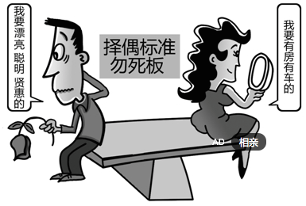
Binary Trees－二叉树
有房
无房
二叉树(Binary Tree)是n(n>=0)个
结点的有限集合，该集合或者为
空集(称为空二叉树)，或者由一个
根结点和两棵互不相交的、分别
称为根结点的左子树和右子树的
二叉树组成。
有车
无车
有车
无车
有学历
有学历
Notes:
这里的择偶判断好比一棵二叉树的结构，二元判断的比如真和假、对和错、正和反等，都适合用二叉树来表示。

Slide 19
Binary Trees－二叉树特点
二叉树的特点有：
1）每个结点最多有两棵子树。
2）左子树和右子树是有顺序的。
3）即使树中某结点只有一棵子树，
也要区分它是左子树还是右子树。
树1
树2
Notes:
这里的择偶判断好比一棵二叉树的结构，二元判断的比如真和假、对和错、正和反等，都适合用二叉树来表示。
1）每个结点最多有两棵子树，所以二叉树中不存在度大于2的结点。注意不是只有两棵子树，而是最多有。没有子树或者有一棵子树都是可以的。
2）左子树和右子树是有顺序的，次序不能任意颠倒。就像人的双手、双脚一样，但左脚的鞋不能给右脚穿。
3）即使树中某结点只有一棵子树，也要区分它是左子树还是右子树。树1和树2是同一棵树，但他们却是不同的二叉树。就好像你一不小心，摔伤了手，伤的是左手还是右手，对你的生活影响度是完全不同的。

Slide 20
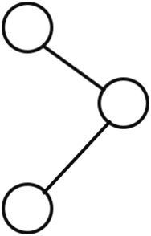
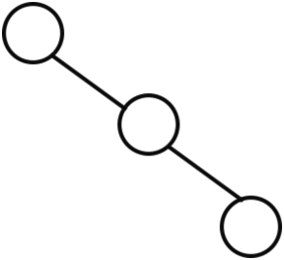
Binary Trees－二叉树具有五种基本形态
二叉树的基本形态有：
1、空二叉树。
2、只有一个根结点。
3、根结点只有左子树。
4、根结点只有右子树。
5、根结点既有左子树又有右子树。
树1
树2
树3
树4
树5
三个结点的树有5种情况
Notes:
若只从形态上考虑，三个结点的树只有两种情况。树1是一层的，树2-5是二层的。
但对于二叉树来说，由于要区分左右，所以就演变成5种形态。

Slide 21

§2 Binary Trees
1. ADT Definition
structure Binary_Tree is
objects: A finite set of nodes either empty or consisting of a root node, left Binary_Tree, and right Binary_Tree.
functions:
for all bt, bt1, bt2 ∈ Binary_Tree, item ∈ element
Binary_Tree Create ( )
::= creates an empty binary tree
Boolean IsEmpty ( bt )
::= if ( bt = = empty binary tree ) return TRUE
else return FALSE
Binary_Tree MakeBT ( bt1, item, bt2 )
::= return a binary tree whose left subtree is bt1, whose right subtree is bt2, and whose root node contains the data item.

Slide 22
§2 Binary Trees
structure Binary_Tree is ( continued )
functions:
Binary_Tree Lchild ( bt ) ::= if ( IsEmpty( bt ) ) return error
else return the left subtree of bt.
Element Data ( bt ) ::= if ( IsEmpty ( bt ) ) return error
else return the data in the root
node of bt.
Binary_Tree Rchild ( bt ) ::= if ( IsEmpty( bt ) ) return error
else return the right subtree of bt.
end Binary_Tree
Note ( difference between a tree and a binary tree ):
➢ In a tree, the order of children does not matter. But in a binary tree, left child and right child are different.
A
A
and
are two different binary trees.
B
B

Slide 23
§2 Binary Trees
Skewed Binary Trees (斜树)
Complete Binary Trees (完全二叉树)
A
A
A
B
B
B
C
C
C
D
E
F
G
D
D
H
I
结点的编号与同样深度的满二叉树中
编号在二叉树中位置完全相同。
Skewed to the left
左斜树
Skewed to the right
右斜树
A
斜树其实就是树退化为线性表结构。
其实线性表可以理解为树的一种
极其特殊的表现形式。
B
C
D
E
F
G
H
I
J
K
L
M
N
O
Full Binary Tree (满二叉树)
所有分支结点都存在左子树和右子树，
并且所有叶子都在同一层上。
Notes:
我们这里再来介绍一些特殊的二叉树。
斜树，顾名思义，斜树一定要是斜的，但是往哪斜还是有不同。所有的结点都只有左子树的二叉树叫左斜树。所有结点都是只有右子树的二叉树叫右斜树。这两者统称为斜树。斜树有很明显的特点，就是每一层都只有一个结点，结点的个数与二叉树的深度相同。
满二叉树，完美的二叉树，通常我们举的例子都是左高右低、参差不齐的二叉树。在一棵二叉树中，如果所有分支结点都存在左子树和右子树，并且所有叶子都在同一层上，这样的二叉树称为满二叉树。整棵树是平衡的。
（1）叶子只能出现在最下一层，出现在其他层就不能平衡。（2）非叶子结点的度一定是2，否则就缺一个孩子。（3）在同样深度的二叉树中，满二叉树的结点个数最多，叶子数最多。
完全二叉树，对一棵具有n个结点的二叉树按层次编号，如果编号为i(1<=i<=n)的结点与同样深度的满二叉树中编号为i的结点在二叉树中位置完全相同，则这颗二叉树称为完全二叉树。

Slide 24
§2 Binary Trees
2. Properties of Binary Trees
☑ The maximum number of nodes on level i is 2 ^{i−1}, i ≥ 1.
The maximum number of nodes in a binary tree of depth k is
2 ^{k} − 1, k ≥ 1.
Proof: By induction.
A
B
C
D
E
F
G
第一层是根结点，只有一个，2¹⁻¹=2⁰=1。
第二层有两个，2²⁻¹=2¹=2。
第三层有四个，2³⁻¹=2²=4。
Notes:
二叉树有一些需要理解并记住的特性，我们来学习一下。
性质1:在二叉树的第i层上至多有2^i-1个结点。我们可以通过例子来推导一下。

Slide 25
§2 Binary Trees
2. Properties of Binary Trees
☑ A full binary tree of depth k is a binary tree of depth k having 2 ^{k} − 1 nodes, k ≥ 0 .
Proof: By induction.
A
B
C
D
E
F
G
如果有一层，至多2¹-1=1。
如果有两层，2²-1=3。
如果有三层，2³-1=7。
Notes:
深度为k的二叉树至多有2^k-1个结点。深度为k意思就是有k层的二叉树。

Slide 26


§2 Binary Trees
☑ For any nonempty binary tree, n₀ = n₂ + 1 where n₀ is the number of leaf nodes and n₂ the number of nodes of degree 2.
Proof: Let n₁ be the number of nodes of degree 1, and n the total number of nodes. Then
n =
1
1
2
3
n = B + 1.
Let B be the number of branches. Then n ~ B?
2
Question: From Lemma 5.2, it follows
that the height of a complete binary tree
With n nodes is . Why?
4
5
6
7
Since all branches come out of nodes of degree 1 or 2, we have B ~ n₁ & n₂ ?
B = n₁ + 2 n₂.
3
8
9
10
11
12
13
14
15
⇒ n₀ = n₂ + 1
☑ A binary tree with n nodes and depth k is complete iff its nodes correspond to the nodes numbered from 1 to n in the full binary tree of depth k.
Notes:
性质3:对任何一棵二叉树，如果其叶子结点数为n0，度为2的结点数为n2，则n0=n2+1。
性质4:具有n个结点的完全二叉树的深度为［log2n］＋1（向下取整，不大于x的最大整数）

Slide 27
1
2
3
满二叉树 n=2^{k}-1
4
5
6
7
满二叉树 Depth k=log₂(n+1)
完全树 [k],不小于k的最大整数
Question: From Lemma 5.2, it follows
that the height of a complete binary tree
With n nodes is . Why?

Slide 28
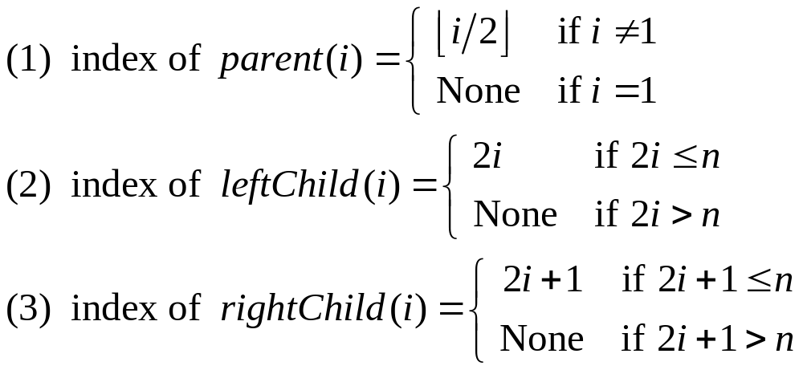
2. Properties of Binary Trees
1
2
3
4
5
6
7
8
9
10
1
2
3
4
5
6
7
8
9
10

Slide 29

§2 Binary Trees
3. Binary Tree Representations
❖ Array Representation : BT [ n + 1 ] ( BT [ 0 ] is not used)
【Lemma 5.4】If a complete binary tree with n nodes (depth = ⎣ log₂ n + 1 ⎦ ) is represented sequentially, then for any node with index i, 1 ≤ i ≤ n, we have:
Oops!
Here comes the picky guy.
What’s wrong with this
representation eh?
Tell me,
how large must the array be
to store a BT of depth 10?
Gee! Then only
10 spaces are occupied.
Okay, you’ve
made your point.
1024.
What if the BT is skewed?
Proof: By induction.
Notes:
（1）如果i＝1，则结点i是二叉树的根，无双亲；如果i>1，则其双亲是结点［i/2］。
（2）如果2i>n，则结点i无左孩子（结点i为叶子结点）；否则其左孩子是结点2i。
（3）如果2i+1>n，则结点i无右孩子；否则其右孩子是结点2i+1。

Slide 30
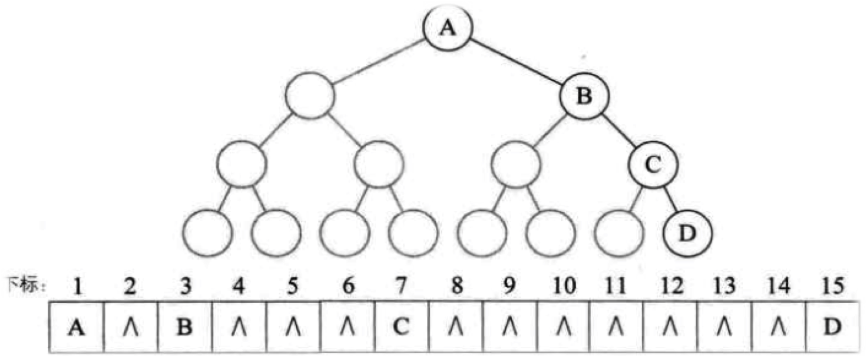
一棵深度为4的右斜树，它只有4个结点，却需要分配
2⁴-1=15个存储单元空间，这显然是对存储空间的浪费。
所以，顺序存储结构一般只用于完全二叉树。

Slide 31
二叉链表
§2 Binary Trees
❖ Linked Representation
typedef struct node *treePointer ;
typedef struct node {
int data ;
treePointer leftChild, rightChild ;
} ;
data
leftChild
rightChild
Should we need to know the parents of random nodes, we will add a 4th field, parent, to the node definition.
三叉链表
typedef struct node *treePointer ;
typedef struct node {
int data ;
treePointer leftChild, rightChild ;
treePointer parent ;
} ;
parent
data
leftChild
rightChild

Slide 32

3. Tree Traversals —— visit each node exactly once
§1 Preliminaries
❖ Preorder Traversal(先根遍历)
❖ Postorder Traversal(后根遍历)
void preorder ( Tree tree )
{ if ( tree ) {
visit ( tree );
for (each child C of tree )
preorder ( C );
}
}
void postorder (Tree tree )
{ if ( tree ) {
for (each child C of tree )
postorder ( C );
visit ( tree );
}
}
❖ Levelorder Traversal
void levelorder (Tree tree )
{ addq ( tree );
while (queue is not empty) {
visit ( T = deleteq ( ) );
for (each child C of T )
addq ( C );
}
}
1
1
2
3
4
5
6
7
2
3
4
5
6
7
1
2
3
4
5
6
7

